Slide 1

应用程序设计辅助功能
Qt 5.9 C++ 开发指南
第16章

Slide 2
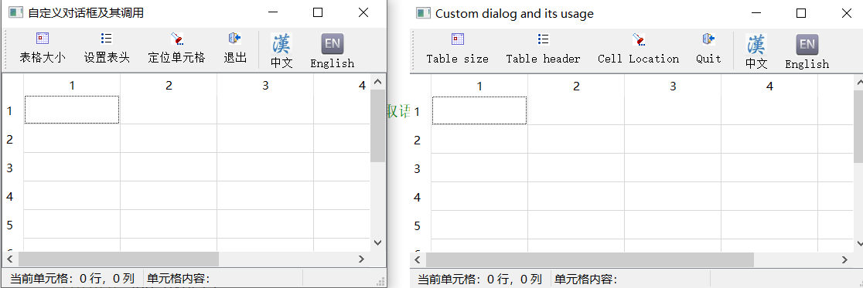
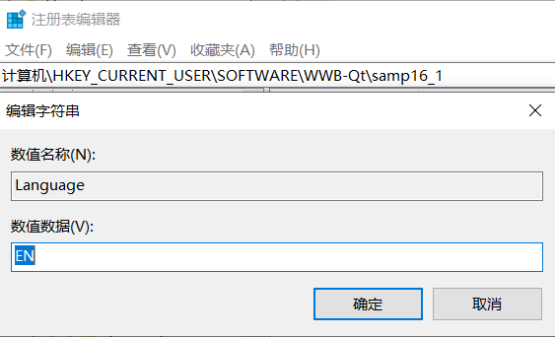
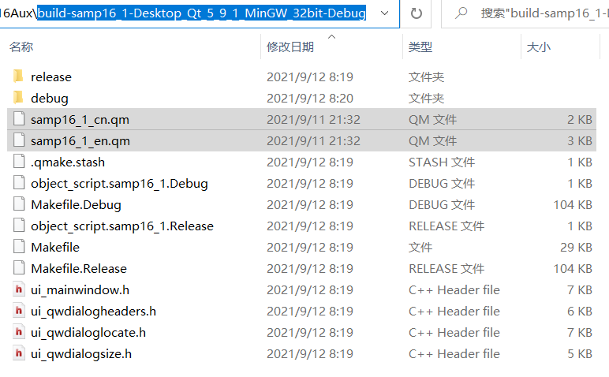
多语言界面
用QT开发多语言界面应用程序，主要包括以下几个步骤：
在程序设计阶段，程序代码中每一个用户可见的字符串都要用tr()函数封装，以便Qt提取界面字符串用于生成翻译资源文件。
在项目配置文件(.pro文件)中设置需要导出的翻译文件(.ts文件)名称，使用lupdate工具扫描项目文件中需要翻译的字符串，并生成翻译文件。
使用Qt的Linguist程序打开生成的翻译文件，将程序中的字符串翻译为需要的语言，如将所有中文字符串翻译为英文。
使用lrelease工具编译翻译好的翻译文件，生成“.qm”文件。
在应用程序中用QTransLator调用不同的“.qm”文件实现不同的语言界面。
需要添加到环境变量Path：D:\Qt\Qt5.9.1\Tools\mingw530_32\bin
通过Qt Creator启动时，需要将翻译文件，放置在makefile所在的目录下：

Slide 3
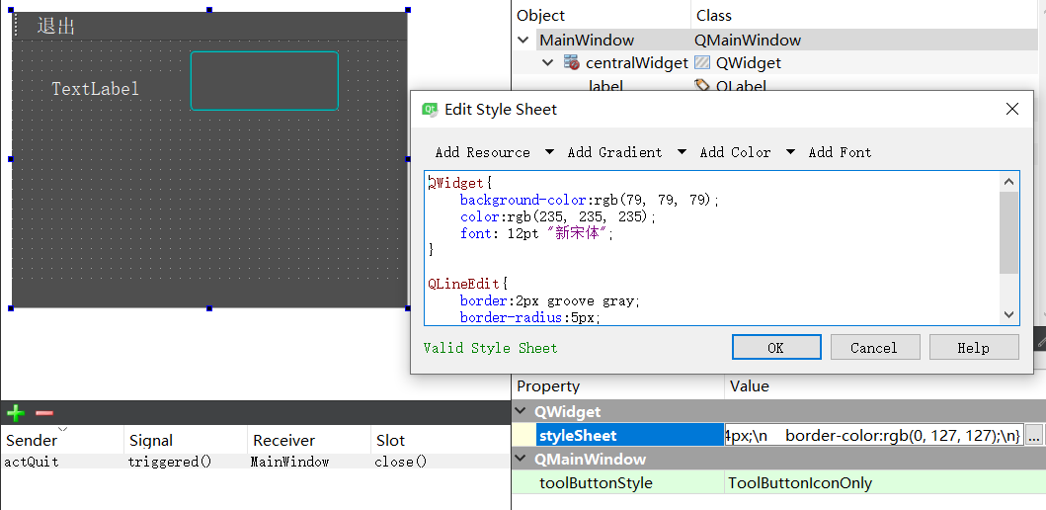
使用样式表自定义界面
无法应用于默认的标题栏
Qt样式表（style sheet）与HTML的CSS（Cascading Style Sheets）类似，是纯文本的格式定义，在应用程序运行时可以加载和解析这些样式定义。
QWideget为选择器，表明后面花括号里的样式声明应用于QWidget
QWidget{
background-color:rgb(79, 79, 79);
color:rgb(235, 235, 235);
font: 12pt "新宋体";
}
声明部分
每个样式法则由属性和值组成
选择器 | 例子 | 用途
通用选择器 | * | 所有组件
类型选择器 | QPushButton | 所有QpushButton类及其子类的组件
属性选择器 | QPushButton[flat=“false”] | flat为false的QPushButton及其子类，如果应用后组件的属性发生变化，需要重新应用样式
非子类选择器 | .QPushButton | 比包含子类
ID选择器 | QPushButton#btnOK | objectName为btnOK的QpushButton实例
从属对象选择器 | QDialog QPushButton | 所有从属与QDialog的QPushButton类的实例，即QDialog对话框里的QPushButton
子对象选择器 | QDialog>QPushButton | 直接从属于QDialog的QPushButton类的实例
Qt样式表中的选择器类型
QSpinBox::down-button { image:url(:/images/images/down.bmp);}
QSpinBox::up-button { image:url(:/images/images/up.bmp);}
子控件列表
所有子控件的详细描述见Qt的帮助文档

Slide 4
伪状态：在选择后面用分号（：）隔开：
QLineEdit:hover{
background-color:black;
color:yellow;
}
可以对伪状态取反（！）
伪状态还可以有子伪状态
子控件也可以使用伪状态
所有伪状态的详细描述见Qt的帮助文档
属性：每个选择器可以定义多条规则，每个规则是一个“属性：值”对
可以在Qt的帮助文档中查找“Qt Style Sheets Reference”参看所有属性的详细说明
MARGIN
BORDER
QLineEdit{
min-width:60px;
min-height:60px;
padding:0px 10px 0px 10px;
border:2px groove red;
border-radius:30px;
}
PADDING
CONTENT

Slide 5
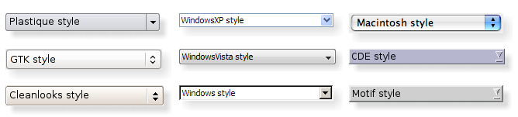
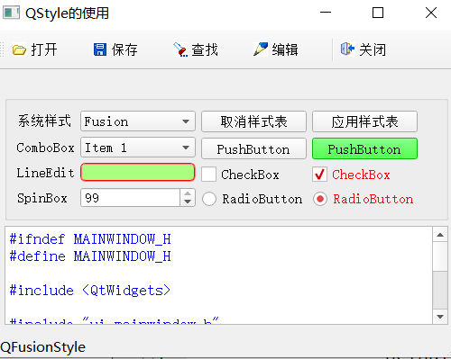
使用QStyle设置界面外观
Qt是一个跨平台的类库，相同的界面在不同的操作系统上显示效果不一样。QStyle是封装了GUI界面组件外观的抽象类，QT定义了QStyle类的一些子类，应用于不同观点操作系统。
QStyleFactory类管理Qt的内置样式，有两个静态函数keys和create：
keys：返回表示支持的QStyle名称的列表
create：根据样式名称字符串创建一个QStyle对象
QApplication有两个静态函数：
style：返回当前样式
QApplication::Style()-> metaObject()->className()可以获取样式名称
setStyle：设置样式

